Slide 1
学习总结
王佳树 2021年1月31日

Slide 2
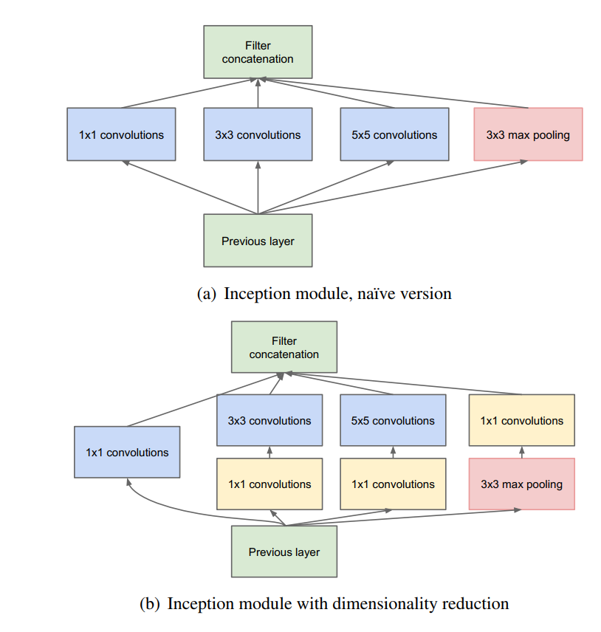
Inception
- Inception概念在GoogLenet中首次提出。
- 动机：深度学习提高精度的最直接的办法就是增加深度和增加宽度。但会带来参数增加，计算开销增大的问题。通过引入稀疏性来解决参数冗余的问题。
- Inception的本质就是采用了不同尺度的卷积核对输入进行特征提取，然后再将各个部分得到的结果进行组合，最后在输入到下一层的网络中。
- 使用1*1的卷积核进行降维操作，从而减少参数的数量。

Slide 3
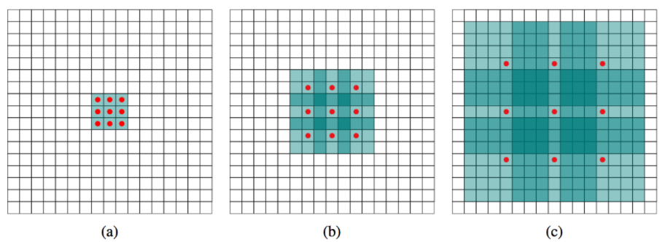
空洞卷积
- 空洞卷积与普通的卷积相比，除了卷积核的大小以外，还有一个扩张率(dilation rate)参数，主要用来表示扩张的大小。
- 空洞卷积与普通卷积的相同点在于，卷积核的大小是一样的，空洞卷积具有更大的感受野。

Slide 4
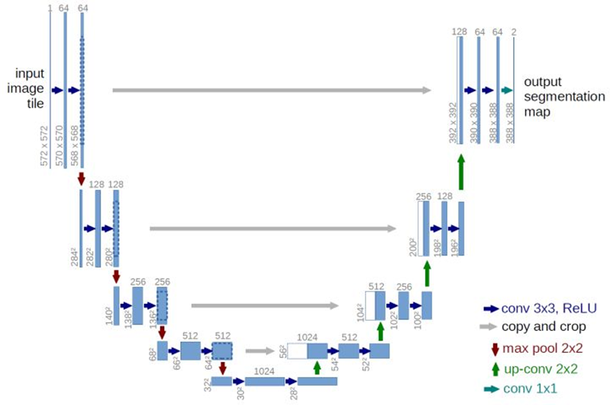
U-Net结构

Slide 5
CE-Net
基于U-Net的方法不断被提出，但是，连续的池化和卷积导致部分空间信息的丢失。本文提出一种上下文编码网络(称为CE-Net)来捕获更多高级信息并保留空间信息用于2D医学图像分割。
CE-Net主要包含三个模块：特征编码模块，上下文提取模块和特征解码模块。作者使用预训练的ResNet作为固定特征提取器，上下文提取模块由DAC模块和RMP模块组成。

Slide 6
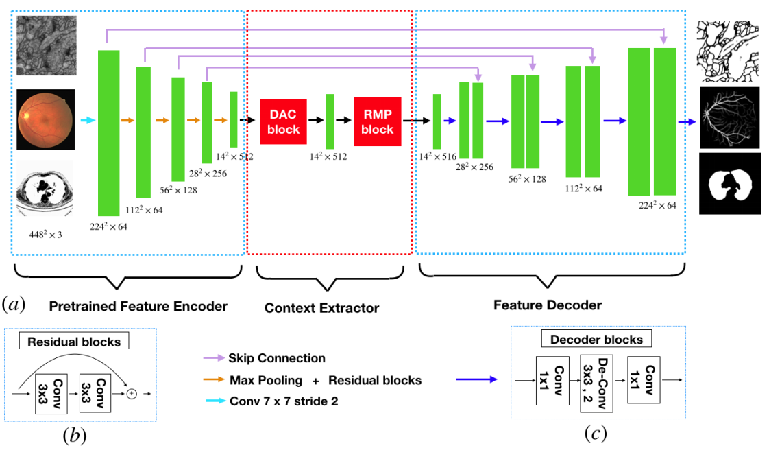
CE-Net 结构
CE-Net由三部分组成：特征编码器模块，上下文提取模块，特征解码器模块。

Slide 7
CE-Net 结构
特征编码器模块
在U-Net架构中，每个编码器块包含两个卷积层和一个最大池化层。在CE-Net中，作者将其替换为预训练好的ResNet-34在特征编码器模块中，该模块保留了前四个特征提取块，而没有均值池化和全连接。与原始块相比，ResNet增加了快捷机制，从而避免了梯度消失问题，并加速了网络收敛，如图1(b)所示。

Slide 8
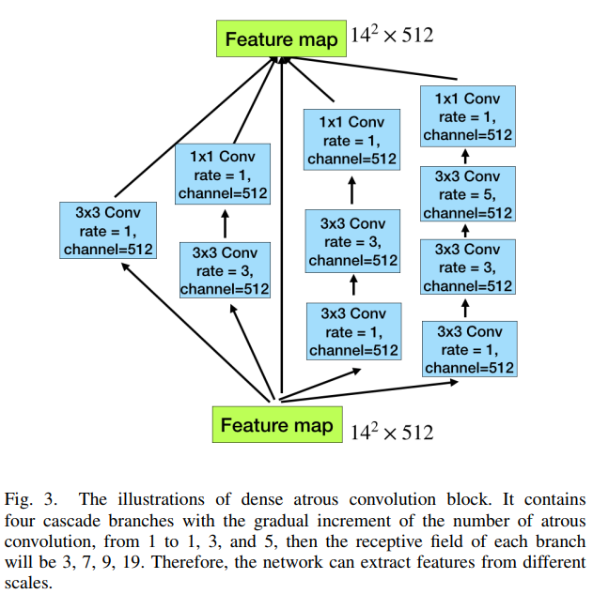
CE-Net 结构
上下文提取模块——DAC
空洞卷积实际卷积核大小：
K=k+(k-1)(r-1)，k为原始卷积核大小，r为空洞卷积参数空洞率；

Slide 9
CE-Net 结构
上下文提取模块——DAC
作者提出密集的空洞卷积块(DAC)来编码高级语义特征映射。空洞卷积以级联的方式堆叠。在这种情况下，DAC有四个级联分支，随着空洞卷积数量的逐渐增加从1到1,3和5，然后每个分支的感受野将是3,7,9,19。DAC采用不同的感受野，类似于Inception结构。在每个分支中，我们应用一个1×1卷积进行RELU。最后，我们直接采用其他方法来添加原始特征，如ResNet中的快捷链接。通常，大感受野的卷积可以为大目标提取和生成更抽象的特征，而小感受野的卷积对于小目标更好。通过组合不同扩张率的空洞卷积，DAC块能够提取具有各尺寸目标的特征。

Slide 10
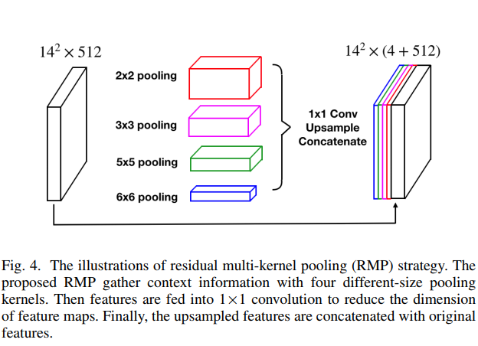
CE-Net 结构
上下文提取模块——RMP

Slide 11
CE-Net 结构
上下文提取模块——RMP
在本文中，作者提出了一个残差多核池化来解决这个问题，它主要依靠多个有效的视野来检测不同大小的目标。感受野的尺寸大致决定了我们可以使用多少上下文信息。一般的最大池化只使用单个池化内核。RMP用四个不同大小的感受野编码全局上下文信息：2×2,3×3,5×5和6×6。四个分支输出包含各种尺寸的特征图。为了降低权重的维度和计算成本，我们在每个池化分支后使用1×1卷积。它将feature map的尺寸减小到原始尺寸的1/N，其中N表示原始feature map中的通道数。然后我们对低维特征图进行上采样，以通过双线性插值获得与原始特征图相同的尺寸特征。最后，作者将原始特征与上采样的feature map相结合。

Slide 12
CE-Net 结构
特征解码器模块
采用特征解码器模块恢复从特征编码器模块和上下文提取器模块中提取的高级语义特征。快捷连接从编码器到解码器来获取一些详细信息，以补救由于连续池化和卷积操作而导致的信息丢失。简单的上采样和反卷积是U形网络中解码器的两种常见操作。通过线性插值来实现上采样操作增大图像尺寸，而反卷积（也称为转置卷积）采用卷积操作来放大图像。从直观上讲，转置卷积可以学习自适应映射以恢复具有更详细信息的特征。因此，作者采用转置卷积来恢复解码器中的更高分辨率特征。

Slide 13
总结
本篇主要是对CE-Net方法的学习总结，主要分为两个方面：
简单了介绍了相关的一些概念
对CE-Net结构进行了介绍

Slide 14
Thank you！

